Slide 1


게임 프로그래밍
예제 8.5.1 - 말 타며 화살 쏘기 2020675030 신승우

Slide 2




목 차
1. 예제 파일 분석과 실행 결과
2. 예제 파일 오류 해결
3. 예제 파일 업그레이드 코드와 실행결과

Slide 3
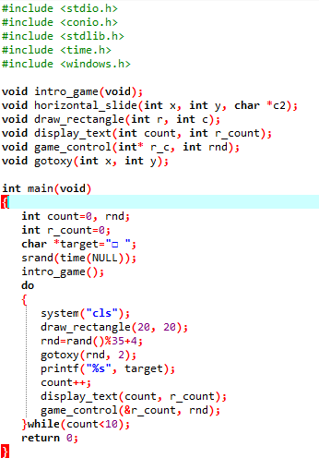
1. 예제 파일 분석과 실행 결과
헤더파일을 선언하여 함수를 불러왔습니다.
이후 void로 선언 해둔뒤
Main함수에서 선언 해둔 함수들을 실행시킵니다.

Slide 4
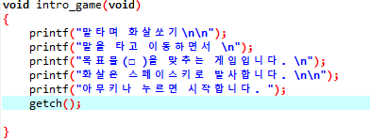
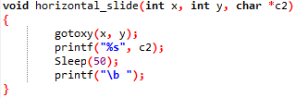
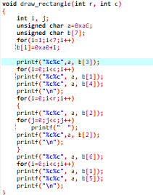
1. 예제 파일 분석과 실행 결과
게임 로비화면입니다.
게임을 설명해줍니다.
일정시간마다 화살이 좌우로 움직이게 합니다.
사각형 테두리를 그리는 함수입니다. 반복문과 아스키코드를 사용하였습니다.

Slide 5
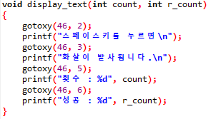

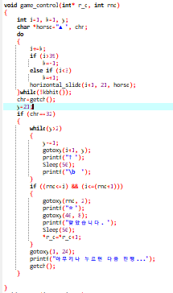
1. 예제 파일 분석과 실행 결과
게임에 대한 기록들과 설명이 나옵니다.
커서를 특정 위치로 이동시킵니다.
키 입력에 대한 처리입니다. 화살을 발사하고 적중의 판정에 대한 코드입니다.

Slide 6
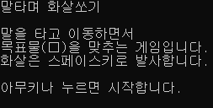
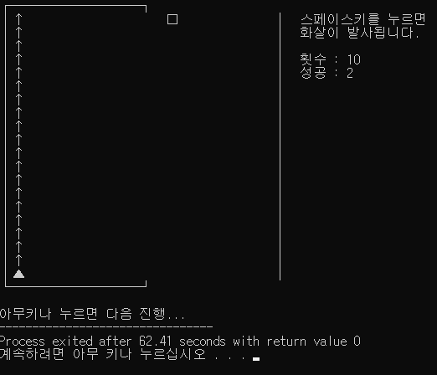
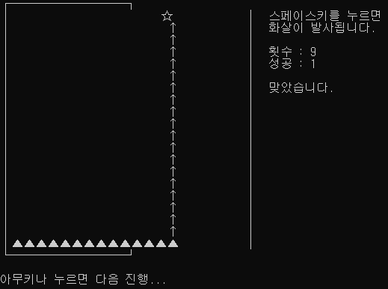
게임 화면의 사각형 틀이 올바르게 출력되지 않는 오류 발견
1. 예제 파일 분석과 실행 결과
<-실행 화면
결과 화면
게임 화면

Slide 7
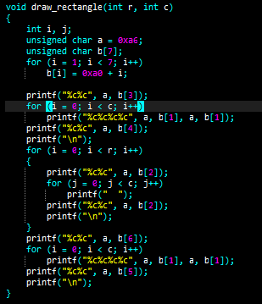
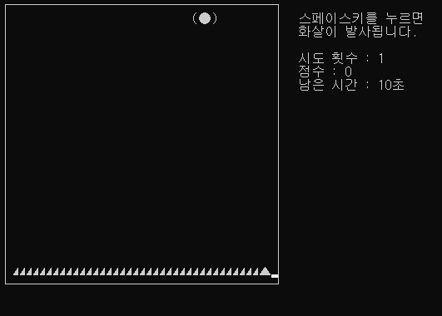
2. 예제 파일 오류 해결
원인 : 세로의 출력 도형에 비해 가로의 출력 도형의 크기가 작았습니다.
해결 방법 : 가로 부분의 출력을 적절히 늘렸습니다.

Slide 8
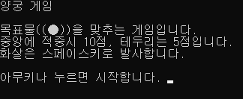
3. 예제 파일 업그레이드 코드와 실행결과
목표물을 과녁으로 바꾸었습니다.
과녁인 만큼
정중앙 ( 10점 ) 과 겉 과녁 ( 5점 ) 의 배점이 다른 기능을 추가하였습니다.
초기 실행 화면

Slide 9
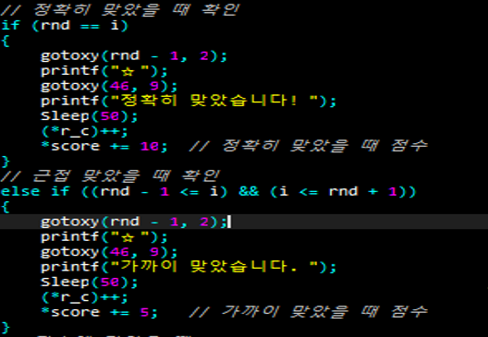
3. 예제 파일 업그레이드 코드와 실행결과
정중앙 ( 10점 ) 과 겉 과녁 ( 5점 ) 의 배점에 대한 코드입니다.
과녁 점수 코드

Slide 10
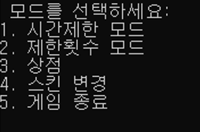
3. 예제 파일 업그레이드 코드와 실행결과
다양한 모드와 게임 종료 기능을 추가하였습니다.
모드 선택 화면

Slide 11
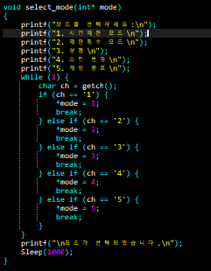
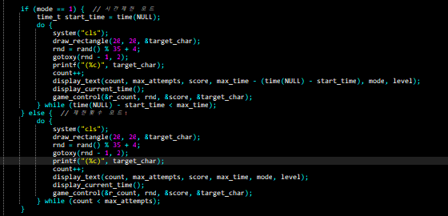
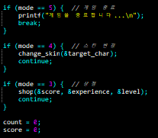
3. 예제 파일 업그레이드 코드와 실행결과
각 게임 모드에 대한 코드
모드 선택 화면 코드
핵심 코드 : getch(), while()

Slide 12
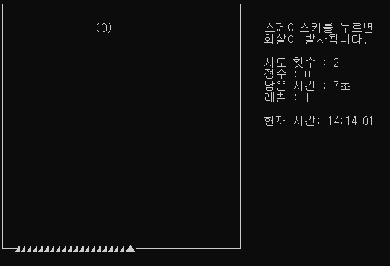
3. 예제 파일 업그레이드 코드와 실행결과
제한시간동안 많은 점수를 얻는 모드입니다.
시도 횟수와 점수, 남은 시간을 표기합니다.
시간 제한 모드 화면

Slide 13
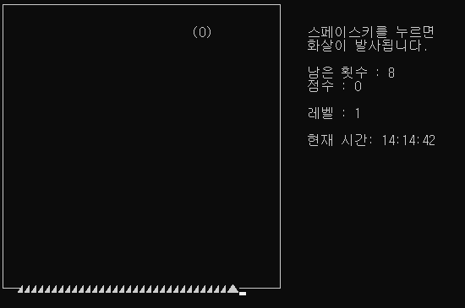
3. 예제 파일 업그레이드 코드와 실행결과
제한횟수동안 많은 점수를 얻는 모드입니다.
남은 횟수와 점수를 표기합니다.
제한 횟수 모드 화면

Slide 14
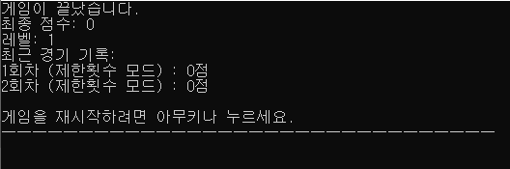
3. 예제 파일 업그레이드 코드와 실행결과
이번 게임 결과와
최근 5회 까지의 모드, 점수기록이 표기됩니다.
이후 키를 입력하면 로비화면이 출력됩니다.
게임 결과 화면

Slide 15

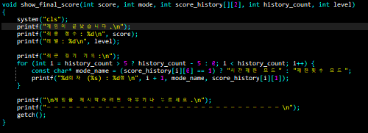
3. 예제 파일 업그레이드 코드와 실행결과
모드와 점수를 기록합니다. ( 2차원 배열 )
핵심 코드 : for문 , 2차원배열
모드와 점수를 출력합니다.

Slide 16
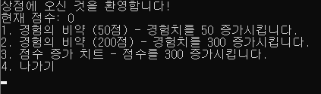
3. 예제 파일 업그레이드 코드와 실행결과
각각의 번호를 입력하여 점수를 소모하여 아이템을 구매할수 있습니다.
상점 화면

Slide 17
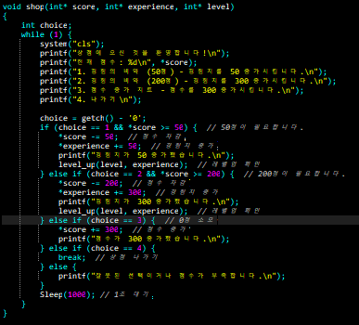
3. 예제 파일 업그레이드 코드와 실행결과
점수를 감소하고 아이템을 구매합니다.
경험치를 구매시, 필요 경험치 이상의 경험치가 될 경우 레벨업 합니다.
핵심 코드 : getch, while, if문
상점 화면의 코드

Slide 18
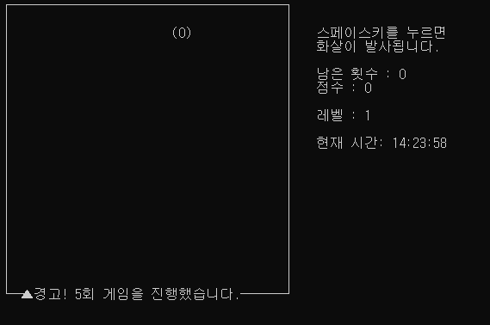
3. 예제 파일 업그레이드 코드와 실행결과
게임을 5회 플레이시마다 경고 메시지를 출력합니다.
장시간 게임 이용 경고 화면

Slide 19


3. 예제 파일 업그레이드 코드와 실행결과
게임을 5회 플레이시마다 경고 메시지를 출력합니다.
장시간 게임 이용 경고 화면에 대한 코드

Slide 20


3. 예제 파일 업그레이드 코드와 실행결과
게임 화면에서 현재 시각을 표기하도록 하였습니다.
Localtime 함수를 사용하여 시각 데이터를 받았습니다.

Slide 21
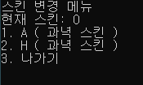
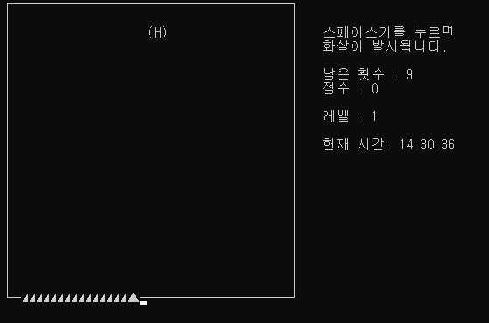
3. 예제 파일 업그레이드 코드와 실행결과
스킨을 바꿀수 있습니다.
과녁이 해당 스킨으로 바뀌었습니다. (H)

Slide 22
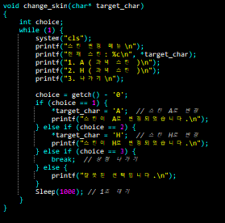
3. 예제 파일 업그레이드 코드와 실행결과
Getch() 입력을 받은 후 *target_char 를 수정하여 과녁을 바꾸어 주었습니다.
스킨 변경에 대한 코드입니다.

Slide 23
총 10가지 기능을 추가하였습니다.
1. 과녁과 적중 위치에 따른 배점
2. 시간제한모드 추가
3. 게임 지속 혹은 종료
4. 모드선택기능
5. 게임 결과 기록
6. 상점 시스템
7. 레벨업과 경험치 시스템
8. 게임중독 경고 메시지 출력
9. 현재 시각 표기
10. 스킨 변경

Slide 24

감사합니다!
2020675030 신승우 였습니다.

